Slide 1
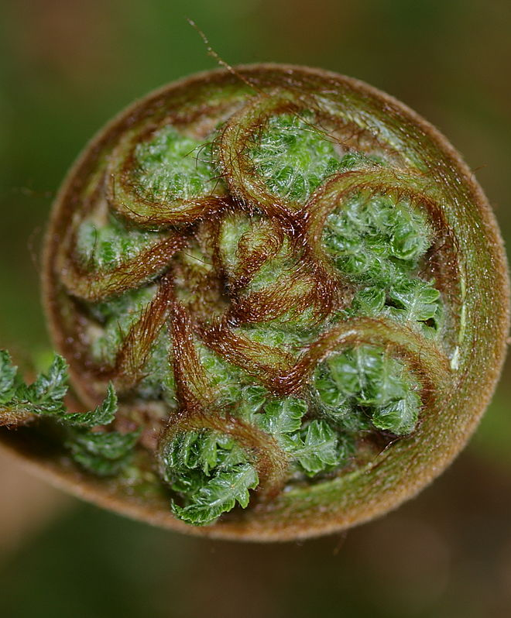
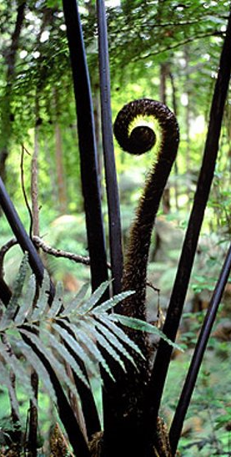
Koru biljka (Novi Zeland)

Slide 2
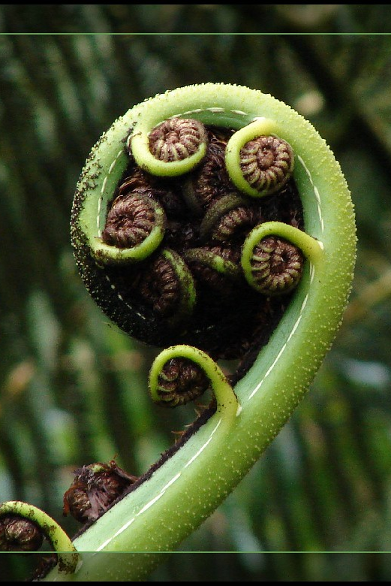
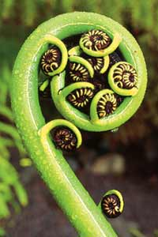
Koru BILJKA
Na završetku svojih grana stvara spiralne oblike
Na Novom Zelandu smatra se da svaka kuća, zgrada mora imati ovu biljku jer simbolizira plodnost.
U njihovim nacionalnim simbolima je prisutan taj spiralni oblik.

Slide 3
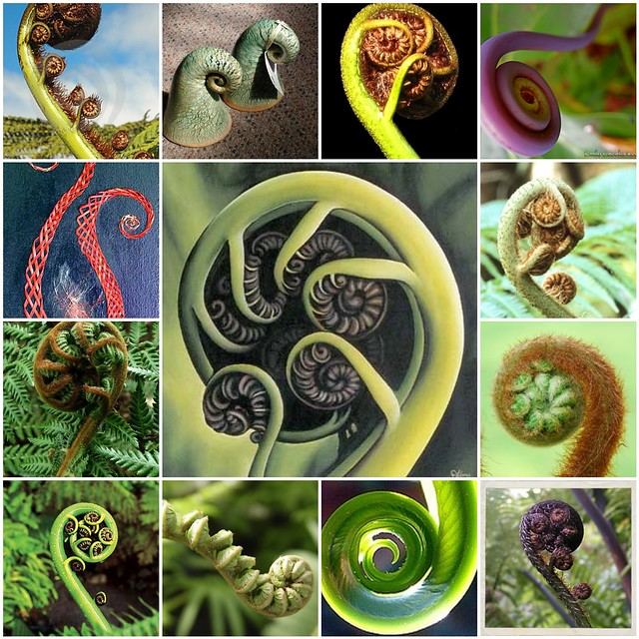

Slide 4
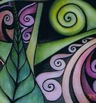
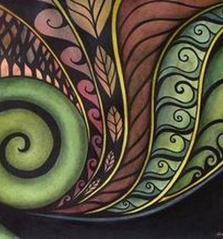
Najpoznatija umjetnica Novog Zelanda Raewyn Harris

Slide 5
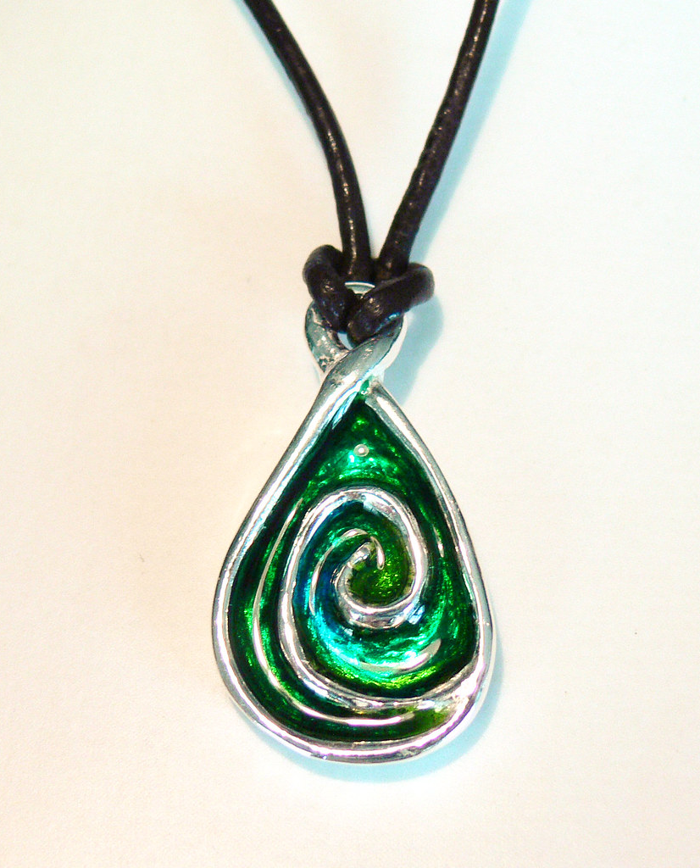
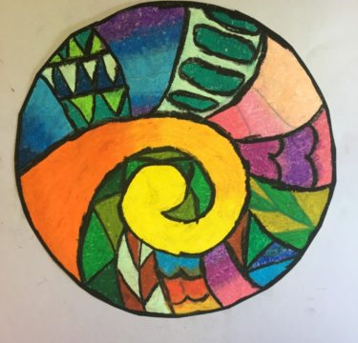
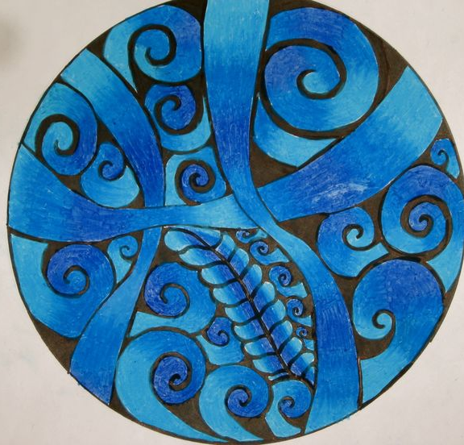

Slide 6
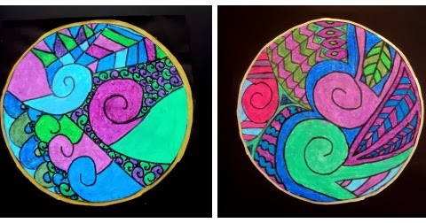

Slide 8
